Slide 1
Python
Циклы

Slide 2
Цикл – многократное выполнение одинаковых действий (команд, операторов, инструкций)

Slide 3
2 типа циклов 1. цикл с известным числом шагов FOR - цикл с параметром 2. цикл с неизвестным числом шагов (цикл с условием) While - цикл с предусловием (ДО, ПОКА), Repeat - цикл с постусловием (ПОСЛЕ)

Slide 4
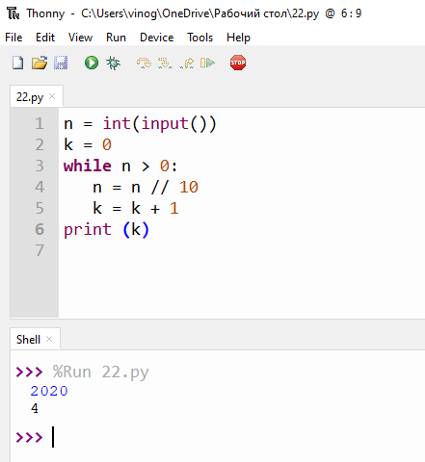
Цикл с условием (предусловие)
ЗАДАЧА
Определить количество цифр в десятичной записи целого положительного числа, записанного в переменную n
АЛГОРИТМ РЕШЕНИЯ
1.Отсекаем цифры по одной, с начала или с конца. Делим число нацело на 10.
2. Увеличиваем счетчик на 1

Slide 5
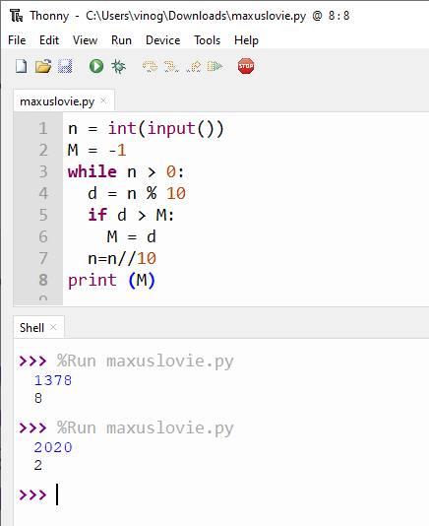
Цикл с условием: поиск максимальной цифры
ЗАДАЧА
Найти максимальную цифру введенного натурального числа n
АЛГОРИТМ РЕШЕНИЯ
1.Объявляем переменную М для хранения максимальной цифры, на начальном этапе М=-1;
2. Остаток от деления числа на 10 – последняя цифра в его десятичной записи;
3. Если это значение > М, то записываем его в М;
ПРОГРАММА на PYTHON

Slide 6
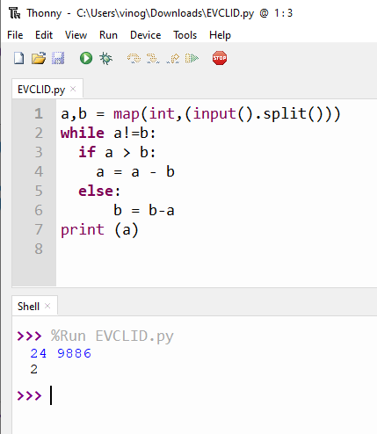
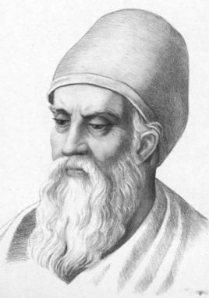
Цикл с условием: Алгоритм ЕВКЛИДА
ЗАДАЧА
Алгоритм для вычисления наибольшего общего делителя (НОД) двух натуральных чисел.
АЛГОРИТМ РЕШЕНИЯ
Алгоритм ЕВКЛИДА: заменять большее из двух заданных чисел на их разность до тех пор, пока числа не станут равны. Полученное число и есть их НОД.
ПРОГРАММА на PYTHON

Slide 7
ПРОГРАММА на PYTHON (модифицированный алгоритм Евклида для натуральных чисел) a, b = map(int, (input().split())) while a ! =0 and b ! = 0 : if a > b: a = a % b else: b = b % a print (a+b)
ПРОГРАММА на PYTHON
(модифицированный алгоритм Евклида для натуральных чисел – короткая запись)
a, b = map (int, (input().split()))
while b:
a, b = b, a % b
print (a)

Slide 8
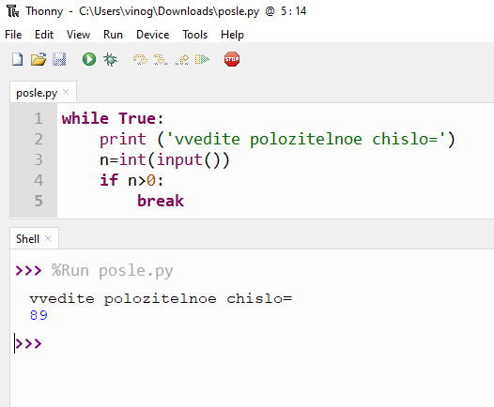
Циклы с постусловием
В таком цикле условие проверяется после завершения очередного шага цикла. Такой цикл обязательно выполняется хотя бы один раз
В Python цикл с постусловием можно организовать с помощью оператора break (в переводе с англ. – прервать, досрочный выход из цикла)

Slide 9
ИСТОЧНИК:
§57, Циклические алгоритмы.
Стр.157-173. Учебник «Информатика 10 класс. Базовый и углубленный уровни) (в 2-х частях)».
К. Ю. Поляков и Е. А. Еремин. – М. : БИНОМ. Лаборатория знаний, 2019 год

